Slide 1
Sistema Nazionale
di Valutazione
SEMINARI REGIONALI
MIUR – UFFICI SCOLASTICI REGIONALI

Slide 2
Sistema Nazionale
di Valutazione
La valutazione
delle istituzioni scolastiche
e delle professionalità

Slide 3
Indice dei lavori
Il Sistema Nazionale di Valutazione (SNV)
La valutazione delle scuole
La valorizzazione delle professionalità dei docenti
La valutazione dei dirigenti scolastici (pomeriggio)

Slide 4
Verso un sistema di valutazione organico e integrato
Valutazione apprendimenti
(Art. 1 comma 181 lettera i, legge 107/2015: adeguamento della normativa in materia di valutazione e certificazione delle competenze degli studenti, nonché degli esami di Stato)
Valutazione Istituzioni scolastiche
(DPR 80/2013; DIR 11/2014)
Valutazione professionalità: dirigenti e docenti
(Art. 1 commi 126/130 e commi 86, 93, 94, legge 107/2015)

Slide 5
Il Portale del Sistema Nazionale di Valutazione
http://www.istruzione.it/snv/index.shtml

Slide 6
Il disegno generale di riferimento
Contesto e risorse
Ambiente organizzativo
Pratiche educative e didattiche
Esiti formati ed educativi

Slide 7
Il riferimento generale del procedimento : DPR 80 del 28 marzo 2013
Articolo 6
(Procedimento di valutazione)
Ai fini dell’articolo 2 (miglioramento) il procedimento di valutazione delle istituzioni scolastiche si sviluppa, in modo da valorizzare il ruolo delle scuole nel processo di autovalutazione, sulla base dei protocolli di valutazione e delle scadenze temporali … nelle seguenti fasi:
a) autovalutazione delle istituzioni scolastiche
b) valutazione esterna
c) azioni di miglioramento
d) rendicontazione sociale delle istituzioni scolastiche

Slide 8
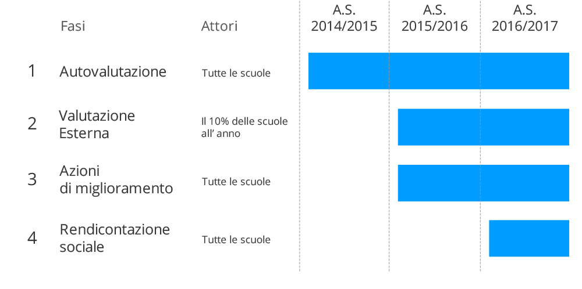
Le fasi e i tempi

Slide 9
Il RAV: la struttura e gli indicatori

Slide 10
Il RAV: i criteri generali
Adeguatezza - il rapporto è compilato in modo pertinente in tutte le sue parti
Coerenza – il rapporto ha una sua coerenza interna, l’analisi delle aree è condotta in maniera rigorosa, i punti di forza e di debolezza della scuola fanno riferimento a evidenze, vi è un collegamento fra le analisi di contesto, esiti, processi e individuazione delle priorità e dei traguardi
Attendibilità - i dati e le tabelle riportate sono significativi, viene fatto un uso efficace dei dati forniti dal centro
Rilevanza - il rapporto valorizza fonti multiple, interne ed esterne, quantitative e qualitative, facendo emergere in maniera inequivocabile quali dovrebbero essere le priorità di intervento
Concretezza - le priorità e i traguardi di miglioramento sono ben definiti, chiari, rilevabili e misurabili

Slide 11
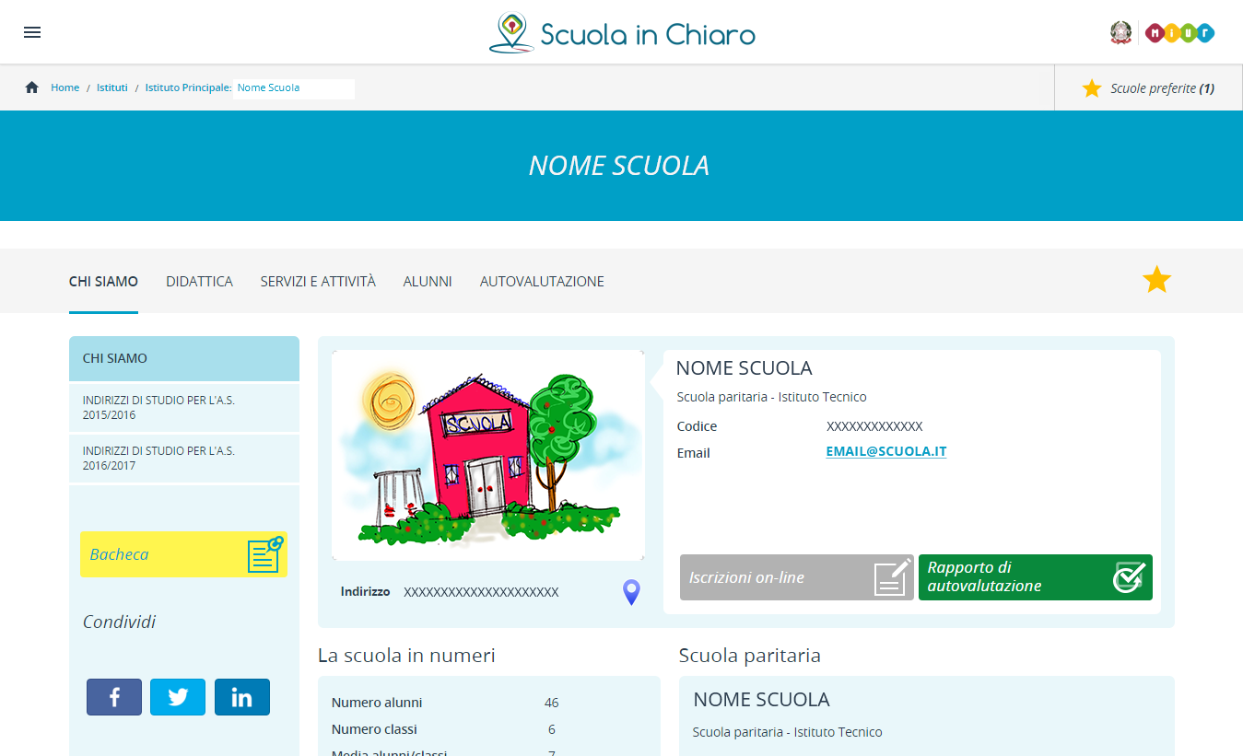
Tutti i RAV su Scuola in Chiaro

Slide 12
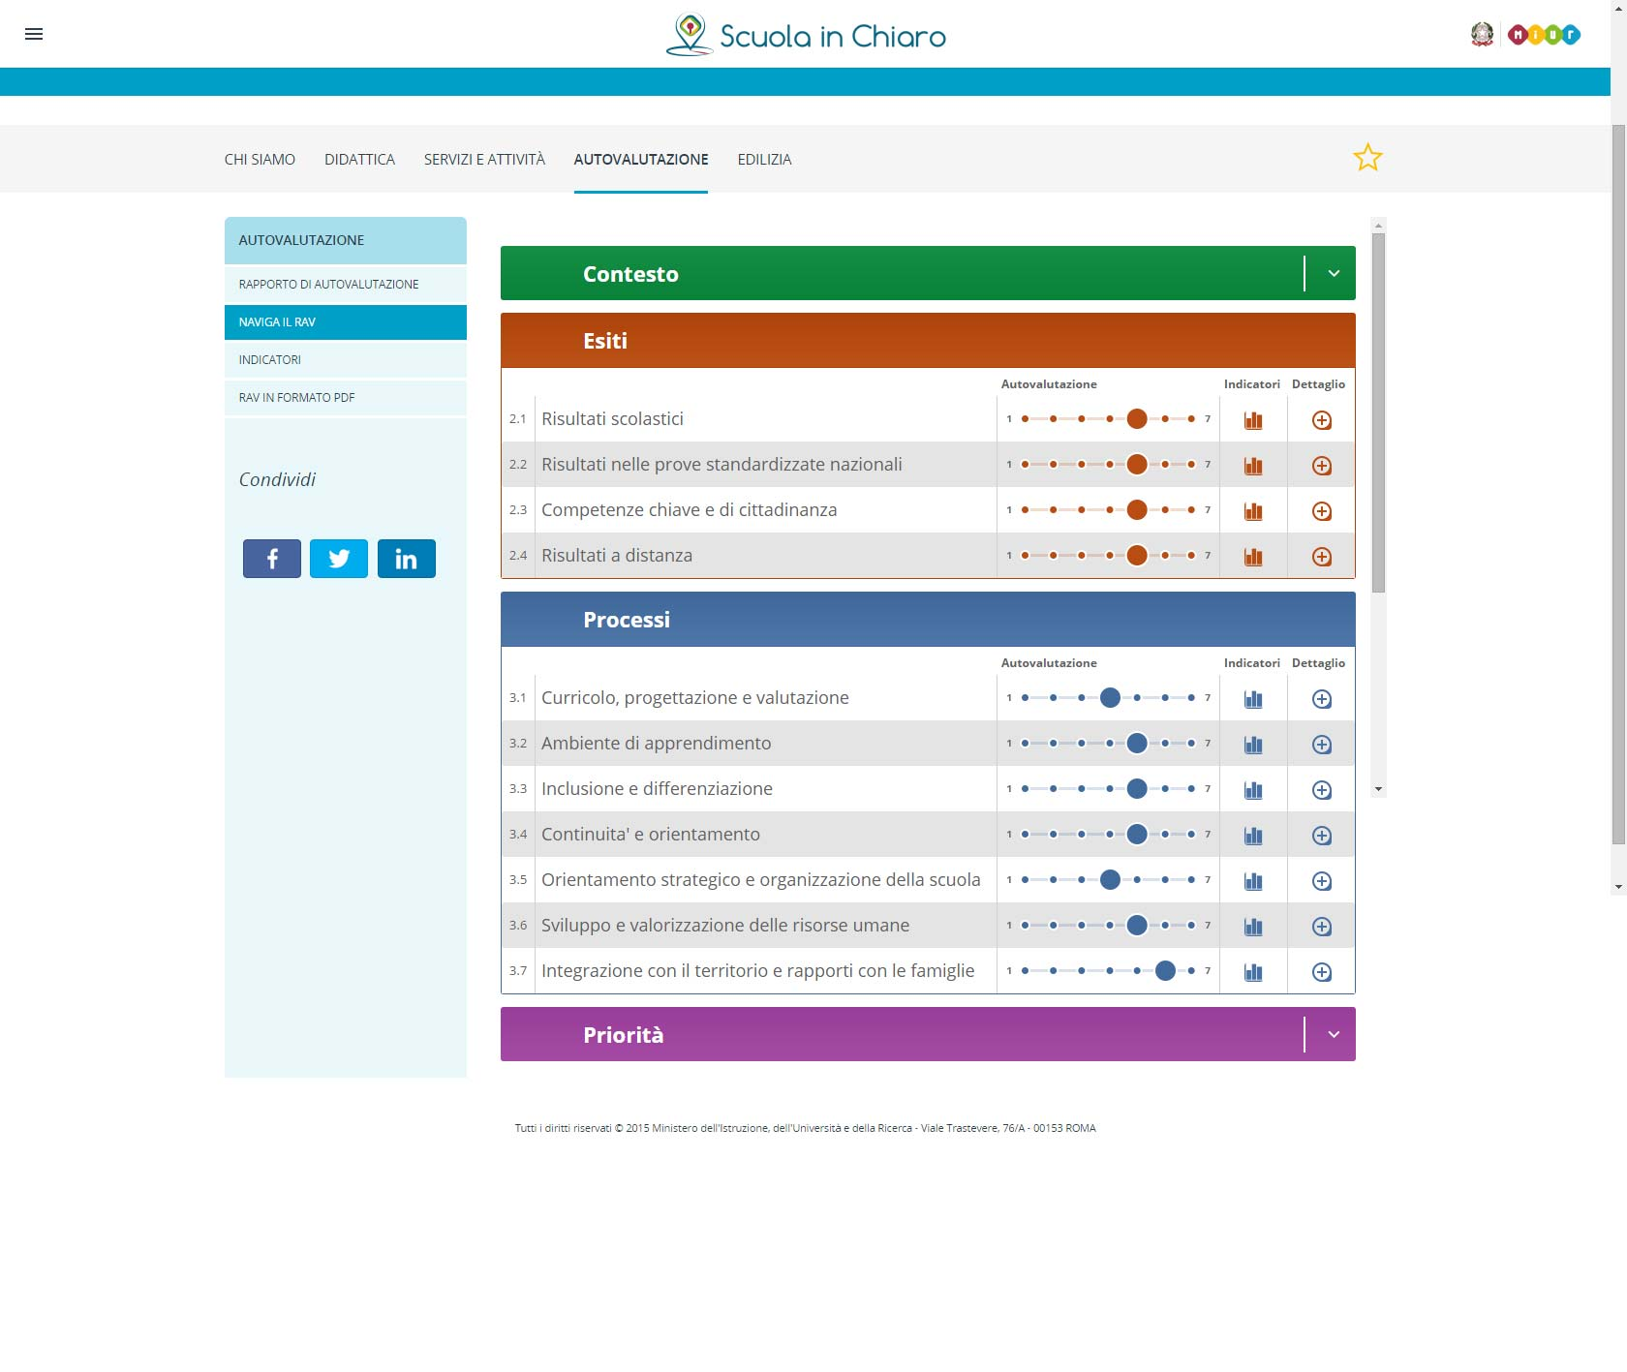
La struttura del RAV su Scuola in Chiaro
Cliccando su ogni area vengono visualizzati i dettagli dell’autovalutazione delle scuole

Slide 13
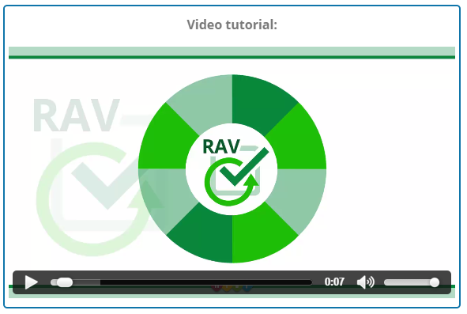
Un video tutorial per consultare il RAV

Slide 14
Chi ha pubblicato il RAV?
Scuole
oltre il
95%

Slide 15
Dietro il RAV: il Nucleo interno di valutazione (NIV)
Componenti NIV
47.000
Numero medio componenti NIV per scuola
Statali | 5,1
Paritarie | 2,3
Il 7% delle scuole statali
ha inserito come componente del NIV
anche personale esterno alla scuola

Slide 16
Esiti: la scelta delle scuole

Slide 17
Esiti: le scuole sanno autovalutarsi
Dal grafico emerge che abbiamo una distribuzione «equilibrata» su tutti i livelli
I ciclo
II ciclo

Slide 18
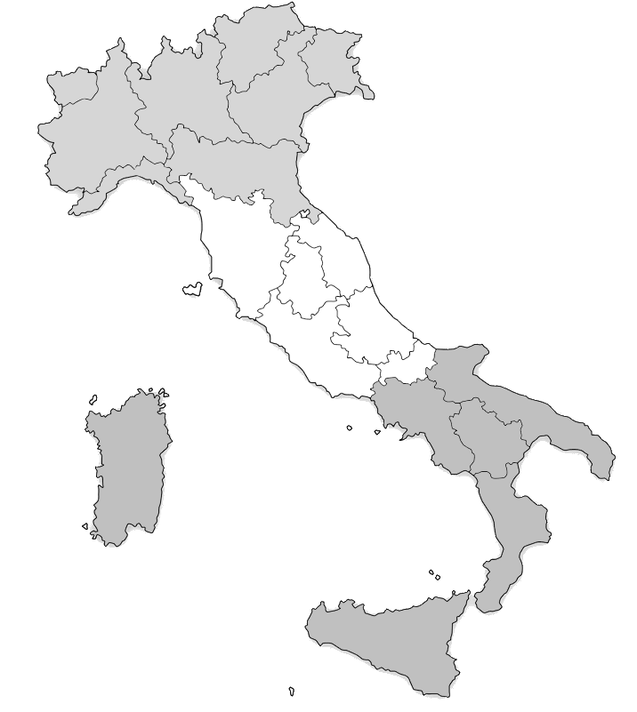
Mappa delle priorità: la scelta delle scuole
33%
30%
33%
30%
29%
33%
30%
31%
32%
31%
32%
32%
Risultati
scolastici
31%
31%
33%
Risultati
prove INVALSI
36%
Competenze chiave e cittadinanza
32%
30%
Risultati
A distanza

Slide 19
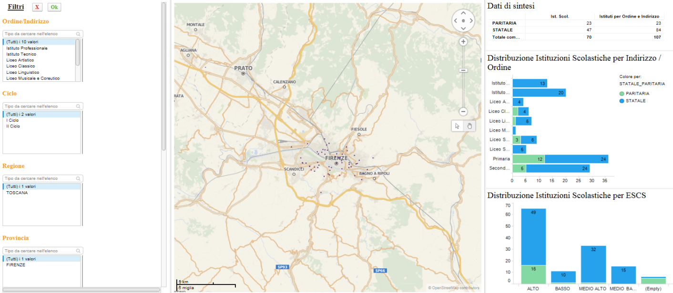
Il RAV sotto la lente: in arrivo anche il cruscotto
Letture comparate e analisi dei dati:
questo e altro consentirà il cruscotto a disposizione degli Uffici scolastici regionali.
Puoi selezionare le scuole dalla cartina oppure dai filtri presenti qui a sinistra

Slide 20
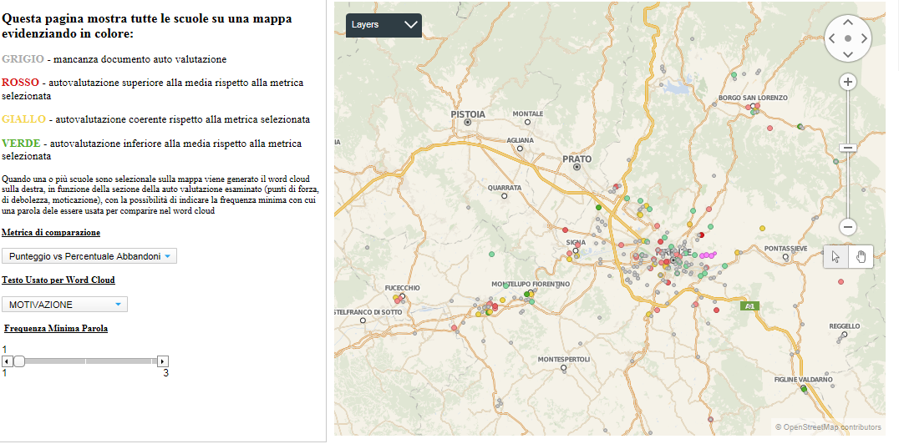
Il Cruscotto: coerenza fra autovalutazione e indicatori
È possibile «misurare» la coerenza dell’autovalutazione rispetto ai dati

Slide 21
Il Piano di Miglioramento (PdiM)
Il miglioramento è un processo dinamico e continuo che coinvolge tutta la comunità scolastica
Fa leva sulle modalità organizzative, gestionali e didattiche messe in atto dalla scuola nella sua autonomia
Il PdiM è un percorso di pianificazione e di sviluppo che parte dalle priorità indicate nel RAV

Slide 22
Il Piano di Miglioramento: gli attori
Il coordinamento e la responsabilità del PdiM sono del dirigente scolastico.
È opportuno che il dirigente operi con il nucleo di valutazione e miglioramento per:
favorire il coinvolgimento diretto della comunità scolastica e promuovere momenti d’incontro e di condivisione sia degli obiettivi sia delle azioni del piano di miglioramento;
valorizzare le risorse interne responsabilizzando e individuando le competenze professionali in relazione a quanto previsto nel piano;
promuovere la riflessione dell’intera comunità scolastica attraverso una progettazione delle azioni che introduca nuovi approcci al miglioramento scolastico, basati sulla condivisione di percorsi di innovazione;
sostenere la diffusione del processo di miglioramento evitando un approccio di chiusura autoreferenziale dell’unità di valutazione o dei docenti più direttamente coinvolti.

Slide 23
Il Piano di Miglioramento: il monitoraggio
Sul Portale del Miur, nello spazio dedicato all’SNV, le scuole avranno a disposizione una serie di funzioni per comunicare dati e informazioni sul piano di miglioramento.

Slide 24
Il Piano di Miglioramento: il monitoraggio
Tabella 1
La composizione del Nucleo
È opportuno che ogni scuola abbia un nucleo stabile, anche con articolazioni variabili, che segua i vari processi: dall’autovalutazione, al miglioramento per arrivare poi alla rendicontazione.
Nella tabella andranno specificati i nomi dei componenti del Nucleo interno di valutazione e il loro ruolo.
Nome | Ruolo

Slide 25
Il Piano di Miglioramento: il monitoraggio
Tabella 2
Priorità di miglioramento, traguardi di lungo periodo e monitoraggio dei risultati
La tabella riporta le priorità individuate nel RAV. La scuola dovrà completarla con il risultato effettivamente raggiunto al termine di ciascun anno scolastico, misurato con gli strumenti utilizzati per il monitoraggio interno, per controllare se e in quale misura si sta progredendo in direzione dei traguardi preventivati.
Esiti degli studenti | Priorità n. 1 | Traguardo | Risultati a.s. 2015-2016 | Risultati a.s. 2016-2017
Risultati scolastici
Risultati nelle prove standardizzate
Competenze chiave e di cittadinanza
Risultati a distanza
In automatico da parte del sistema

Slide 26
Il Piano di Miglioramento: il monitoraggio
Tabella 3
Relazione tra obiettivi di processo, aree di processo e priorità di miglioramento
La tabella riporta gli obiettivi di processo e indica le connessioni con le rispettive aree. La scuola deve esplicitare, mettendo una “X” nelle apposite colonne, anche le connessioni con le priorità individuate, in modo da evidenziare le relazioni tra gli obiettivi di processo, le aree coinvolte e le direzioni strategiche di miglioramento scelte.
Area di processo | Obiettivi di processo | Priorità
 |  | 1 | 2
Curricolo, progettazione e valutazione | 1
 | 2
 | 3
 | 4
Ambiente di apprendimento | 1
 | 2
 | 3
 | 4
Impostata
in automatico dal sistema

Slide 27
Il Piano di Miglioramento: il monitoraggio
Tabella 4
Azioni specifiche del dirigente scolastico
La tabella, replicata per ciascun obiettivo di processo, riprende e sviluppa le azioni specifiche che rappresentano il “contributo del dirigente al perseguimento dei risultati per il miglioramento del servizio scolastico previsti nel rapporto di autovalutazione” (Legge n.107/2015, art.1, comma 93) e chiede di collegare ciascuna di esse ad una possibile dimensione professionale: - definizione dell’identità, dell’orientamento strategico e della politica dell’istituzione scolastica; - gestione, valorizzazione e sviluppo delle risorse umane; - gestione delle risorse strumentali e finanziarie; - cura delle relazioni esterne e dei legami con il contesto; - gestione amministrativa e adempimenti normativi; - monitoraggio, valutazione e rendicontazione.
Priorità … Area di processo: _______________________ Obiettivo di processo: _________________
Azioni del dirigente scolastico | Dimensioni del profilo professionale interessate

Slide 28
Il Piano di Miglioramento: il monitoraggio
Tabella 5
Risorse umane esterne e risorse strumentali
Indicare le spese previste per la collaborazione al PdiM di figure professionali esterne alla scuola e/o per l’acquisto di attrezzature specifiche.
Tipologia di risorsa | Spesa prevista | Fonte finanziaria
Formatori
Consulente per il miglioramento
Attrezzature
Altro

Slide 29
Il Piano di Miglioramento: il monitoraggio
Tabella 6
Consulenze esterne
La scuola si è avvalsa di consulenze esterne?
□ Sì □ No
Se sì da parte di chi?
□ Indire
□ Università (specificare quale): ………………………………..
□ Enti di Ricerca (specificare quale): ………………………………..
□ Associazioni culturali e professionali
(specificare quali): ……………………………….
□ Altro (specificare): ………………………………..

Slide 30
Il finanziamento dei Piani di Miglioramento
Il DPR 80/2013 stabilisce che le istituzioni scolastiche definiscono e attuano degli “interventi migliorativi anche con il supporto dell’Indire o attraverso la collaborazione con università, enti di ricerca, associazioni professionali e culturali”.
Il MIUR ha previsto un finanziamento di:
2.600.000 euro
“per progetti che dovranno riguardare
i piani di miglioramento delle scuole”
(art 25, comma 2, lettera a, del DM 435/2015).

Slide 31
Il Piano di Miglioramento e l’Indire
Indire mette a disposizione delle scuole un’area del proprio sito
http:www.indire.it/supportomiglioramento
dedicata ai piani di miglioramento con materiali e linee guida.
Offre anche l’opportunità alle scuole di utilizzare una utility online per compilare il piano, secondo un format predisposto dall’Istituto.

Slide 32
Piano di Miglioramento e Piano triennale offerta formativa (PDiM e PTOF)
Legge 107 del 13 luglio 2015
comma 14
1. Ogni istituzione scolastica predispone, con la partecipazione di tutte le sue componenti, il piano triennale dell'offerta formativa, rivedibile annualmente. Il piano è il documento fondamentale costitutivo dell'identità culturale e progettuale delle istituzioni scolastiche ed esplicita la progettazione curricolare, extracurricolare, educativa e organizzativa che le singole scuole adottano nell'ambito della loro autonomia.
2. Il piano è coerente con gli obiettivi generali ed educativi dei diversi tipi e indirizzi di studi … e indica gli insegnamenti e le discipline tali da coprire …
3. Il piano indica altresì il fabbisogno relativo ai posti del personale amministrativo, tecnico e ausiliario, nel rispetto dei limiti e dei parametri stabiliti … il fabbisogno di infrastrutture e di attrezzature materiali, nonché i piani di miglioramento dell'istituzione scolastica previsti dal regolamento di cui al decreto del Presidente della Repubblica 28 marzo 2013, n. 80.

Slide 33
La valutazione esterna
Direttiva 11 del 18 settembre 2014
Al fine di facilitare e regolare l’implementazione del sistema di valutazione, le scuole da sottoporre a verifica saranno, per il prossimo triennio, fino ad un massimo del 10 per cento del totale per ciascun anno scolastico ….
Le attività di valutazione esterna, con le visite dei nuclei di valutazione costituiti dai dirigenti tecnici, che ne assumono il coordinamento, e dagli esperti individuati secondo i criteri di seguito indicati, avranno inizio a partire dall’anno scolastico 2015-2016.
L’Invalsi procederà, inoltre, alla costituzione dei nuclei di valutazione sulla base dei criteri definiti e resi noti dalla Conferenza in modo da assicurarne imparzialità e terzietà.

Slide 34
La rendicontazione sociale
DPR 80 del 28 marzo 2013, art. 6, comma 1, lettera d
Pubblicazione, diffusione dei risultati raggiunti, attraverso indicatori e dati comparabili, sia in una dimensione di trasparenza sia in una dimensione di condivisione e promozione al miglioramento del servizio con la comunità di appartenenza.

Slide 35
Valutare le professionalità
dei dirigenti e dei docenti

Slide 36
La valutazione dei docenti: alcuni passaggi precedenti
anno 1958: Concorso per merito distinto (e note di qualifica)
Nasce con la riforma Gentile (Regio decreto 1054/1923) e viene modificato dal Ministro dell’istruzione Aldo Moro con la legge 165 del 1958.
Il merito distinto permetteva un’accelerazione di carriera con il riconoscimento di competenze professionali e culturali a seguito del superamento di un concorso per titoli ed esami o solo per titoli (a secondo della fascia stipendiale di competenza).
Al concorso potevano partecipare insegnanti con una certa anzianità per una quota del 50% o del 25% in relazione alle classi di concorso.
La legge venne successivamente abrogata con i Decreti delegati (DPR 417 del 1974) in quanto minava l’eguaglianza fra i docenti.

Slide 37
La valutazione dei docenti: passaggi
2000: “Concorsone”
Un concorso selettivo per accertare la preparazione didattico - pedagogica dei docenti in servizio da almeno dieci anni.
Nel progetto del Ministro Berlinguer la qualità della docenza era sostanzialmente riferita alla verifica delle competenze dei docenti che potevano essere premiati con un contributo di 6 milioni di lire l'anno lordi.

Slide 38
La valutazione dei docenti: passaggi
2003: ARAN
Il tentativo dell’ARAN si distingue dai precedenti in quanto imbocca la via della valutazione delle performance dei singoli insegnanti.
A marzo del 2003 l’ARAN sottopose ai sindacati la bozza di articolato che andava nella direzione di un diretto collegamento tra performance delle scuole, risultati degli allievi e "carriera docente".

Slide 39
La valutazione dei docenti: passaggi
2004: Commissione, art. 22
Principi condivisi:
unicità della funzione docente, per cui lo sviluppo di carriera non deve prefigurare gerarchie professionali;
considerazione dell’esperienza, la formazione in servizio e lo svolgimento di specifiche funzioni
ricerca di meccanismi di valorizzazione aperti a tutti e su base volontaria.
Tre elementi per uno sviluppo della carriera docente:
esperienza
formazione
compiti connessi all’articolazione della figura docente e alle necessità delle istituzioni scolastiche

Slide 40
La valutazione dei docenti: passaggi
2008: proposta di legge 953 (Aprea)
La proposta di legge disegna un percorso con tre distinti livelli professionali:
docente iniziale
docente ordinario
docente esperto
I passaggi da un livello all’altro avvengono attraverso procedure concorsuali che tengono conto anche degli esiti della valutazione a cui tutti i docenti dei primi due livelli sono regolarmente sottoposti. All’interno di ciascun livello è prevista una progressione economica automatica basata sull’anzianità.

Slide 41
La valutazione dei docenti: passaggi
Decreto legislativo 150 del 2009, art. 74, comma 4
“Con decreto del Presidente del Consiglio dei Ministri, di concerto con il Ministro dell'istruzione, dell'università e della ricerca e con il Ministro dell'economia e delle finanze, sono determinati i limiti e le modalità di applicazione … al personale docente della scuola”.

Slide 42
La valutazione dei docenti: passaggi
DPCM del 2011
“Determinazione dei limiti e delle modalità applicative delle disposizioni del titolo II e III del decreto legislativo 27 ottobre 2009, n. 150, al personale docente”
Il MIUR, … , stabilisca con apposito provvedimento il sistema di misurazione e valutazione della performance di cui all'art. 7 del decreto legislativo n. 150 del 2009 con il quale verranno individuati le fasi, i tempi, le modalità, i soggetti e le responsabilità del processo di misurazione e valutazione della performance, nonché le modalità di monitoraggio e verifica dell'andamento della performance
Apposito provvedimento del MIUR: … ?

Slide 43
Legge 107 del 13 luglio 2015
Riforma del sistema nazionale
di istruzione e formazione
e delega
per il riordino delle disposizioni
legislative vigenti

Slide 44
Legge 107 del 13 luglio 2015
comma 126
Per la valorizzazione del merito del personale docente è istituito presso il Ministero dell'istruzione, dell'università e della ricerca un apposito fondo, con lo stanziamento di euro 200 milioni annui a decorrere dall'anno 2016, ripartito a livello territoriale e tra le istituzioni scolastiche in proporzione alla dotazione organica dei docenti, considerando altresì i fattori di complessità delle istituzioni scolastiche e delle aree soggette a maggiore rischio educativo, con decreto del Ministro dell'istruzione, dell'università e della ricerca

Slide 45
Legge 107 del 13 luglio 2015
comma 127
Il dirigente scolastico, sulla base dei criteri individuati dal comitato per la valutazione dei docenti, istituito ai sensi dell'articolo 11 del testo unico di cui al decreto legislativo 16 aprile 1994, n. 297, come sostituito dai commi da 126 a 128, assegna annualmente al personale docente una somma del fondo di cui al comma 126 sulla base di motivata valutazione.

Slide 46
Legge 107 del 13 luglio 2015
comma 128
La somma di cui al comma 126, definita bonus, è destinata a valorizzare il merito del personale docente di ruolo delle istituzioni scolastiche di ogni ordine e grado e ha natura di retribuzione accessoria.

Slide 47
Legge 107 del 13 luglio 2015
comma 129
Il comitato individua i criteri per la valorizzazione dei docenti sulla base:
della qualità dell'insegnamento e del contributo al miglioramento dell'istituzione scolastica, nonché del successo formativo e scolastico degli studenti;
b) dei risultati ottenuti dal docente o dal gruppo di docenti in relazione al potenziamento delle competenze degli alunni e dell'innovazione didattica e metodologica, nonché della collaborazione alla ricerca didattica, alla documentazione e alla diffusione di buone pratiche didattiche;
c) delle responsabilità assunte nel coordinamento organizzativo e didattico e nella formazione del personale.
Il comitato esprime altresì il proprio parere sul superamento del periodo di formazione e di prova per il personale docente ed educativo …

Slide 48
Legge 107 del 13 luglio 2015
comma 130
Al termine del triennio 2016-2018, gli Uffici scolastici regionali inviano al Ministero dell'istruzione, dell'università e della ricerca una relazione sui criteri adottati dalle istituzioni scolastiche per il riconoscimento del merito dei docenti … . Sulla base delle relazioni ricevute, un apposito Comitato tecnico scientifico nominato dal Ministro dell'istruzione, dell'università e della ricerca, previo confronto con le parti sociali e le rappresentanze professionali, predispone le linee guida per la valutazione del merito dei docenti a livello nazionale. Tali linee guida sono riviste periodicamente, su indicazione del Ministero dell’Istruzione, dell’università e della ricerca sulla base delle evidenze che emergono dalle relazioni degli Uffici scolastici regionali.

Slide 49
Le FAQ
http://www.istruzione.it/snv/index.shtml

Slide 50
Per cambiare …
Per cambiare dobbiamo
percepire la necessità del cambiamento (consapevolezza)
Per cambiare dobbiamo
condividere il cambiamento (partecipazione)
Per cambiare dobbiamo
comprenderne il beneficio (convenienza)
Paul Watzlawick, Jon H. Wekland, Richard Fisch: Change. Ed. Astrolabio

Slide 51
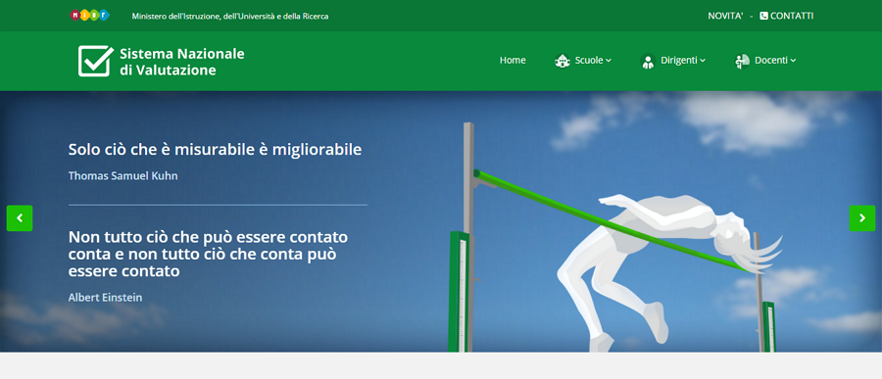
Grazie per l’attenzione

